Slide 1
Игра «Теремок» с музыкальным сопровождением.
Подготовили игру воспитатели Качалова Н.А. и Искендерова Л.Э.
ГБОУ Школа №2127 г.Москва

Slide 2
Задачи:
Сформировать и систематизировать знания и представления детей о культуре, традициях и обычаях русского народа через народную игру.
Формировать умение подражать героям русской народной сказки «Теремок», выполнять роли в театрализованной игре.
Развивать музыкальные способности детей младшего дошкольного возраста через музыкально-игровую деятельность, в непроизвольной форме сохранять и укреплять здоровье.
Развить вокально-певческие навыки, музыкальный слух, творческие проявления, желание играть на музыкальных инструментах.
Вызывать у детей интерес и желание играть в русские народные игры.
Развивать память, воображение, фантазию, самостоятельность, двигательную активность, пространственную ориентировку.

Slide 3
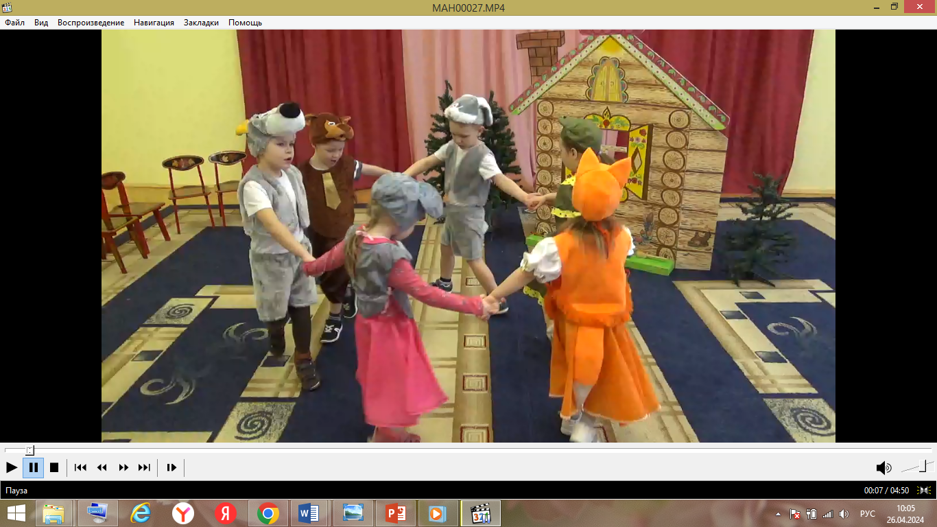
Правила игры:
1 вариант: дети в шапочках персонажей слушают музыку и определяют по звучанию какому персонажу сказки она подходит.
2 вариант: дети без шапочек. Ребёнок, правильно угадавший, чья музыка звучит, надевает шапочку персонажа и заходит в теремок.
В конце игры все дети берут музыкальные инструменты и танцуют под музыку.

Slide 4
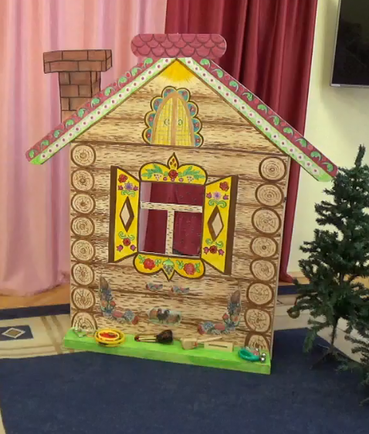
Игровой материал.
Теремок.
Музыкальные инструменты (бубен, ложки, бубенчик, коробочка, треугольник, кастаньеты сорока).
Шапочки персонажей сказки Теремок (мышка, лягушка, зайчик, лиса, волк, медведь).
Музыкальные темы персонажей сказки в записи на магнитофоне.

Slide 5
Ход игры.

Slide 6
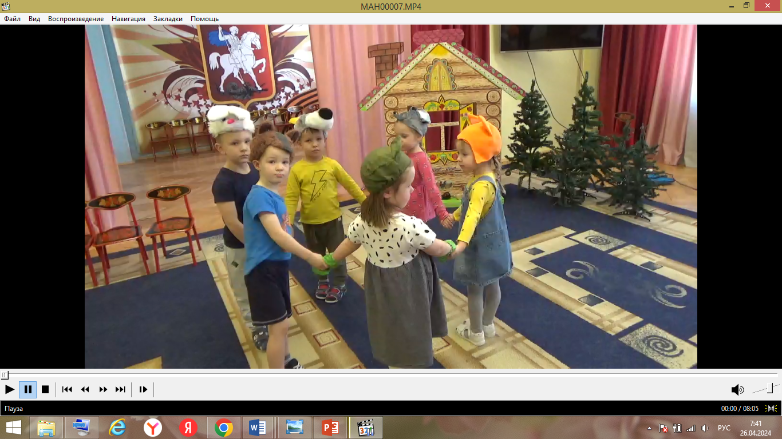
-Приготовились ребята, будем игру начинать.
Кто узнает чья музыка звучит
Тот и будет в теремочке жить.
Приготовьте ушки, глазки.
Начинаем нашу сказку.
Дети идут в хороводе и поют:
«Стоит в поле теремок-теремок.
Он не низок не высок не высок.
Вот по полю кто-то к терему бежит?
Вот по полю кто-то к терему спешит?»

Slide 7
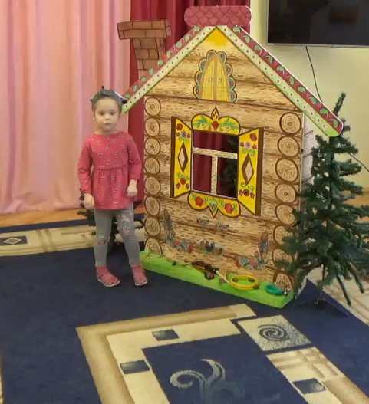
Звучит тема мышки. Дети отгадывают чья это мелодия. Кто отгадал надевает маску мышки и подходит к теремку и спрашивает:
-Кто, кто в теремочке живёт?
Кто, кто в невысоком живёт?
Никто не отзывается.
Вошла мышка в теремок и стала в нём жить.

Slide 8
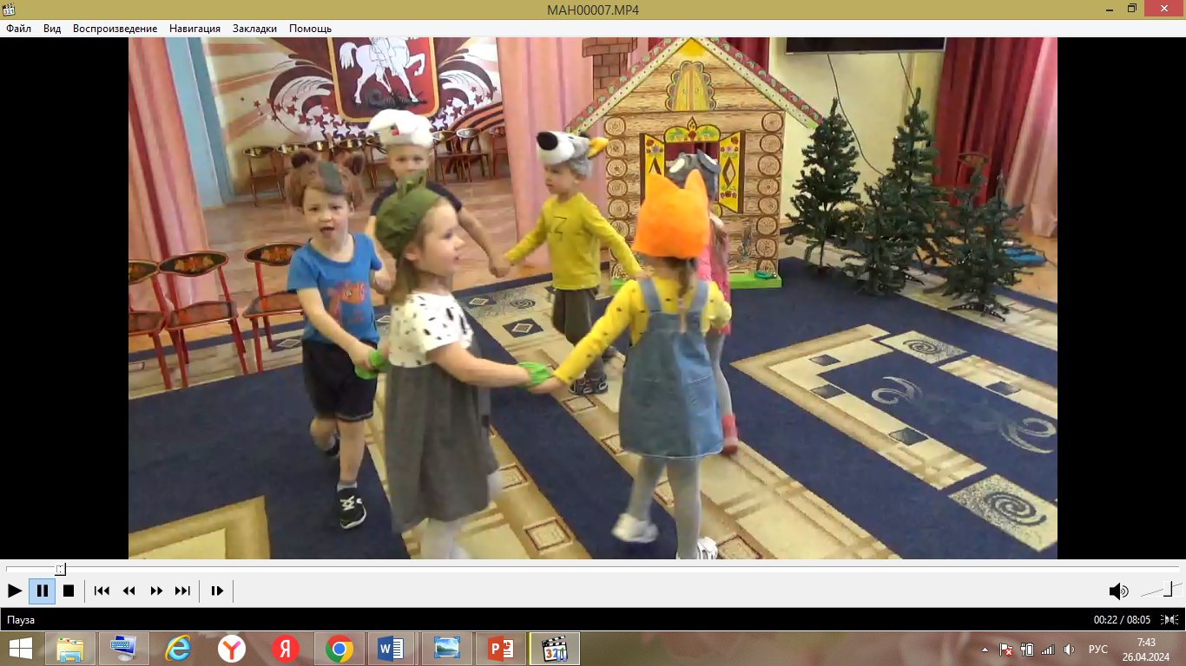
Дети идут в хороводе и поют:
«Стоит в поле теремок-теремок.
Он не низок не высок не высок.
Вот по полю кто-то к терему бежит?
Вот по полю кто-то к терему спешит?»

Slide 9
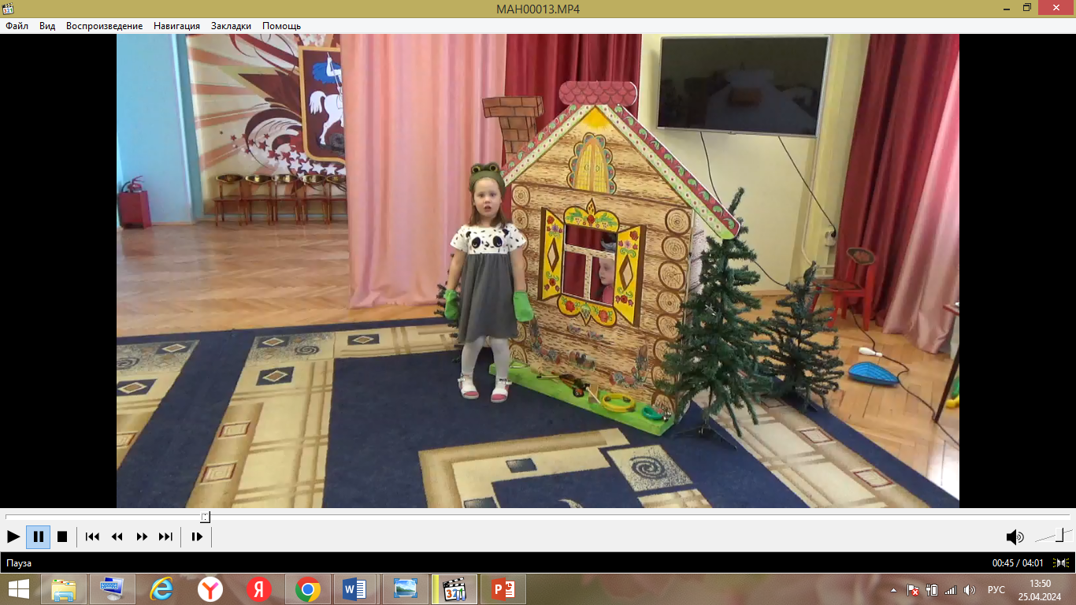
Звучит тема лягушки. Дети отгадывают чья это мелодия. Кто отгадал надевает маску лягушки и подходит к теремку и спрашивает:
-Кто, кто в теремочке живёт? Кто, кто в невысоком живёт?
-Я, мышка-норушка! А ты кто?
-А я лягушка-квакушка.
-Иди ко мне жить!
Лягушка прыгнула в теремок. Стали они вдвоём жить.

Slide 10
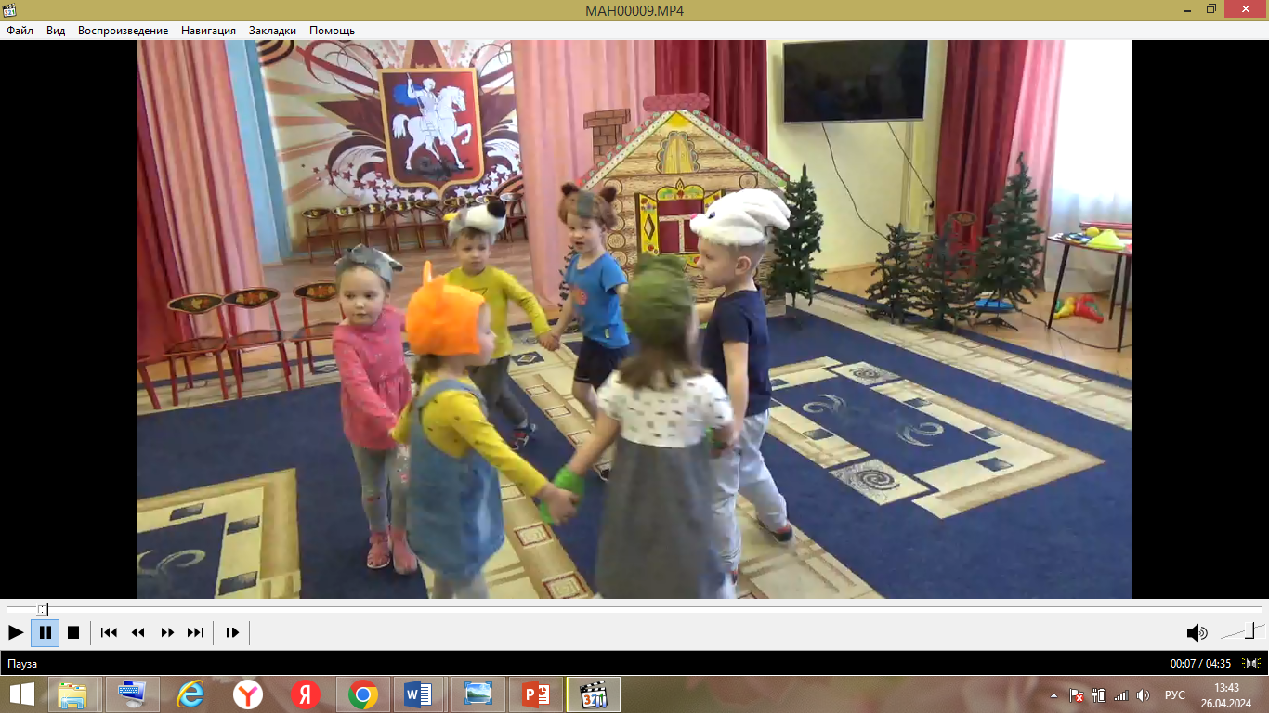
Дети идут в хороводе и поют:
«Стоит в поле теремок-теремок.
Он не низок не высок не высок.
Вот по полю кто-то к терему бежит?
Вот по полю кто-то к терему спешит?»

Slide 11
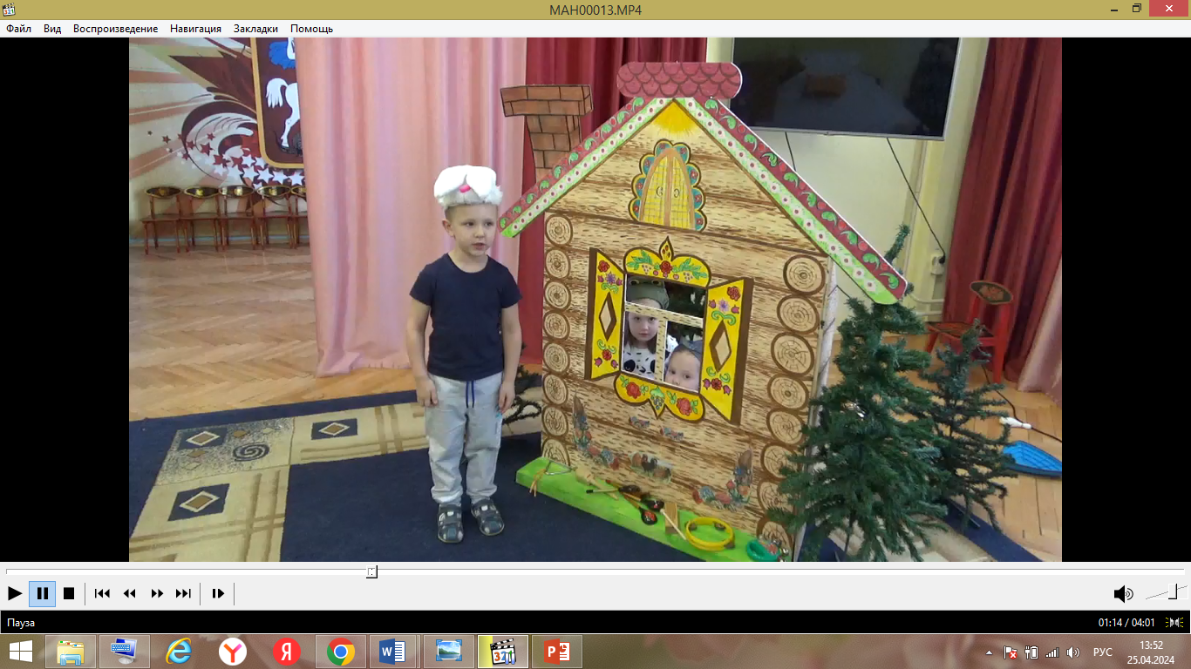
Звучит тема зайчика. Дети отгадывают чья это мелодия. Кто отгадал надевает маску зайчика и подходит к теремку и спрашивает:
-Кто, кто в теремочке живёт? Кто, кто в невысоком живёт?
-Я, мышка-норушка!
-Я, лягушка-квакушка. А ты кто?
-А я зайчик-побегайчик.
-Иди к нам жить!
Заяц скок в теремок! Стали они втроём жить.

Slide 12
Дети идут в хороводе и поют:
«Стоит в поле теремок-теремок.
Он не низок не высок не высок.
Вот по полю кто-то к терему бежит?
Вот по полю кто-то к терему спешит?»

Slide 13
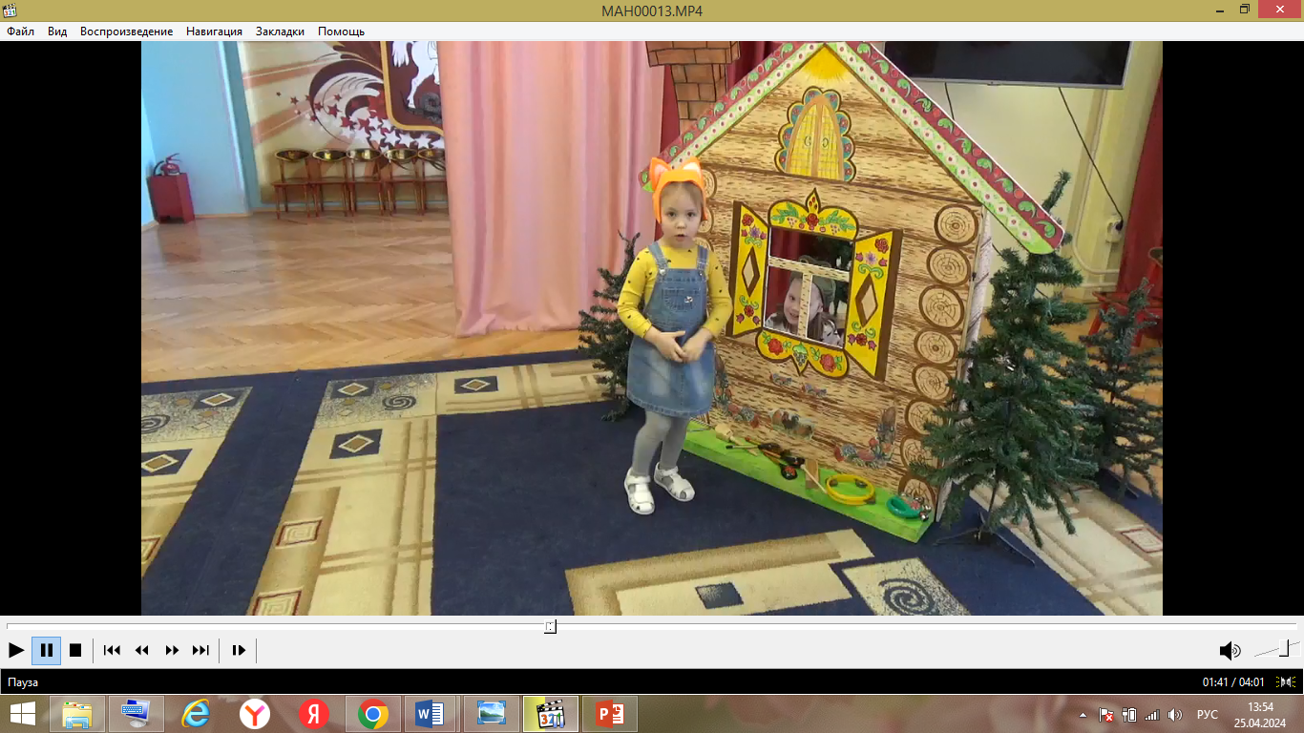
Звучит тема лисички. Дети отгадывают чья это мелодия. Кто отгадал надевает маску лисички и подходит к теремку и спрашивает:
-Кто, кто в теремочке живёт?
Кто, кто в невысоком живёт?
-Я, мышка-норушка.
-Я, лягушка-квакушка.
-Я, зайчик-побегайчик. А ты кто?
-А я лисичка-сестричка.
-Иди к нам жить!
Забралась лисичка в теремок. Стали они вчетвером жить.

Slide 14
Дети идут в хороводе и поют:
«Стоит в поле теремок-теремок.
Он не низок не высок не высок.
Вот по полю кто-то к терему бежит?
Вот по полю кто-то к терему спешит?»

Slide 15
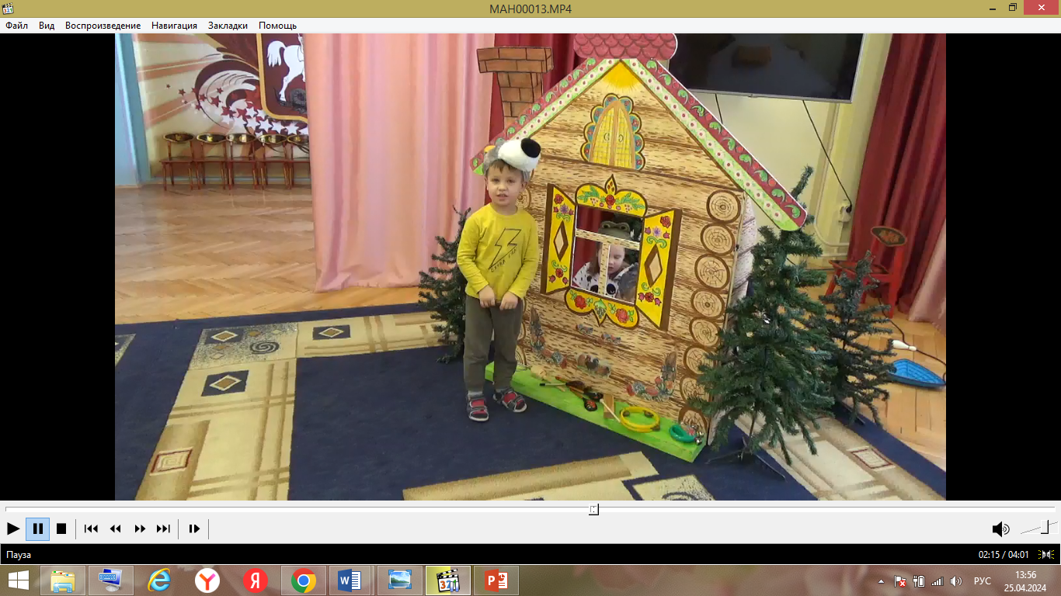
Звучит тема волка. Дети отгадывают чья это мелодия. Кто отгадал надевает маску волка и подходит к теремку и спрашивает:
-Кто, кто в теремочке живёт?
Кто, кто в невысоком живёт?
-Я, мышка-норушка.
-Я, лягушка-квакушка.
-Я, зайчик-побегайчик.
-Я, лисичка-сестричка. А ты кто?
-А я волчок-серый бочок.
-Иди к нам жить!
Волк и влез в теремок. Стали они впятером жить.

Slide 16
Дети идут в хороводе и поют:
«Стоит в поле теремок-теремок.
Он не низок не высок не высок.
Вот по полю кто-то к терему бежит?
Вот по полю кто-то к терему спешит?»

Slide 17
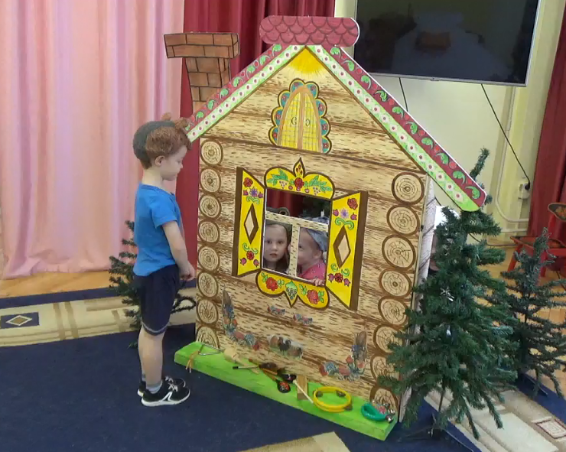
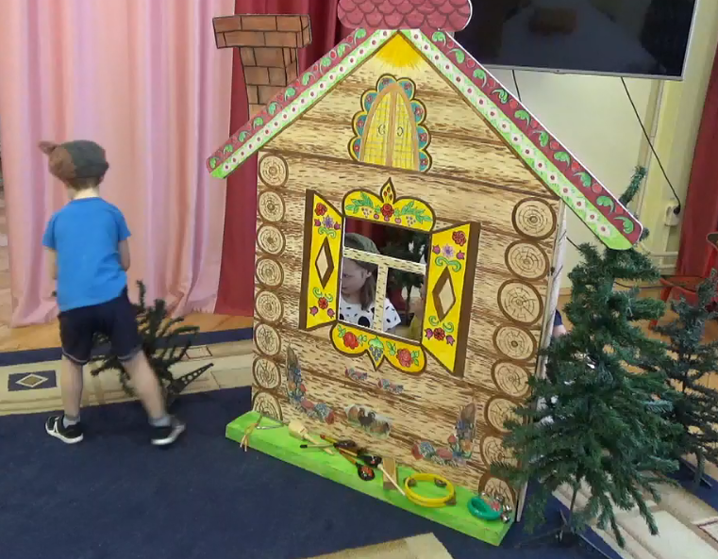
Звучит тема медведя. Дети отгадывают чья это мелодия. Кто отгадал надевает маску медведя и подходит к теремку и спрашивает:
-Кто, кто в теремочке живёт?
Кто, кто в невысоком живёт?
-Я, мышка-норушка.
-Я, лягушка-квакушка.
-Я, зайчик-побегайчик.
-Я, лисичка-сестричка.
-Я, волчок-серый бочок. А ты кто?
-А я медведь косолапый.
-Иди к нам жить!
Медведь и полез в теремок.
Лез-лез, лез-лез-никак не мог залезть, только ёлки повалил.

Slide 18
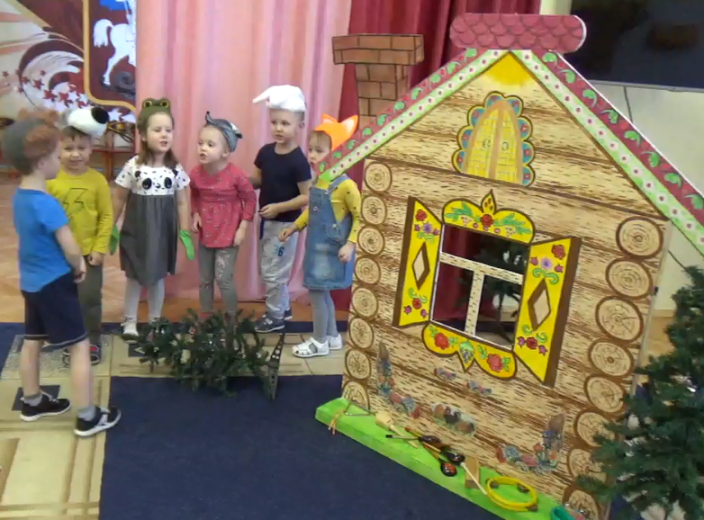
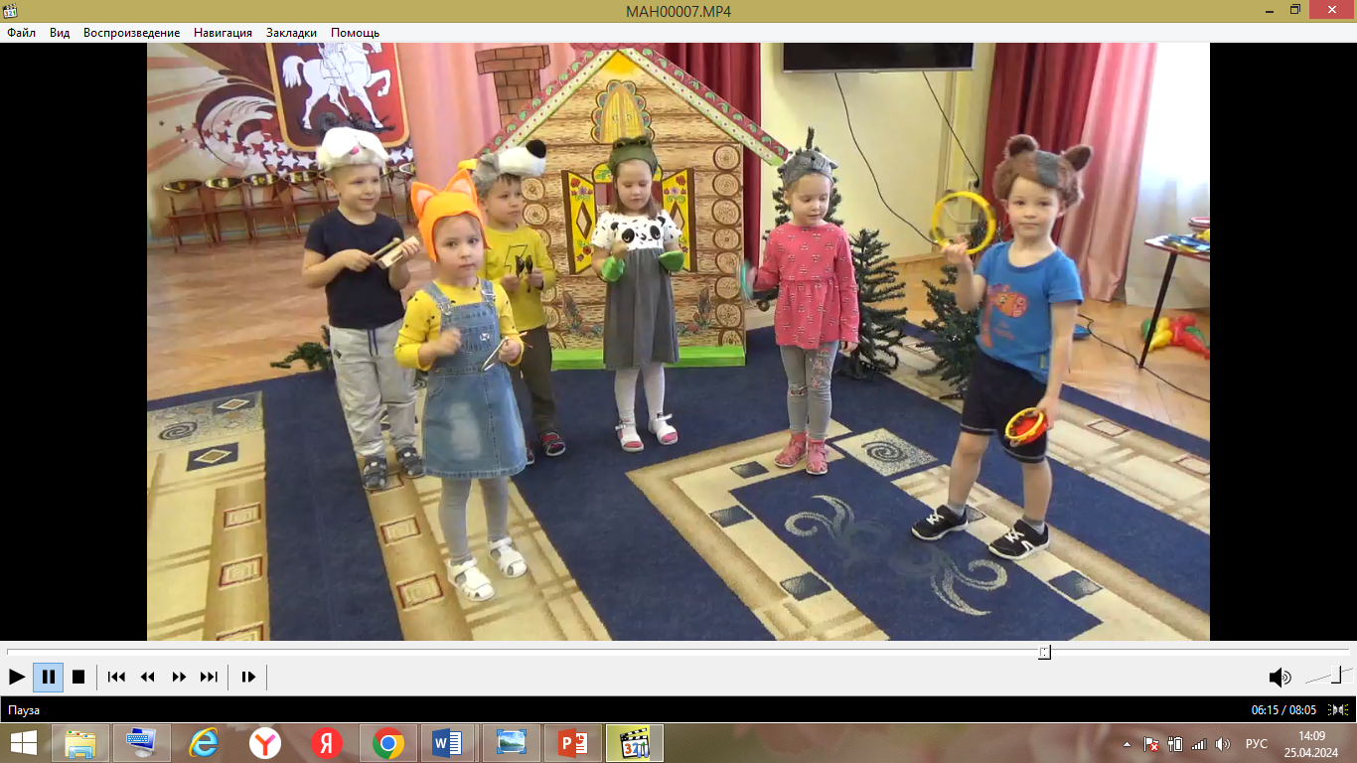
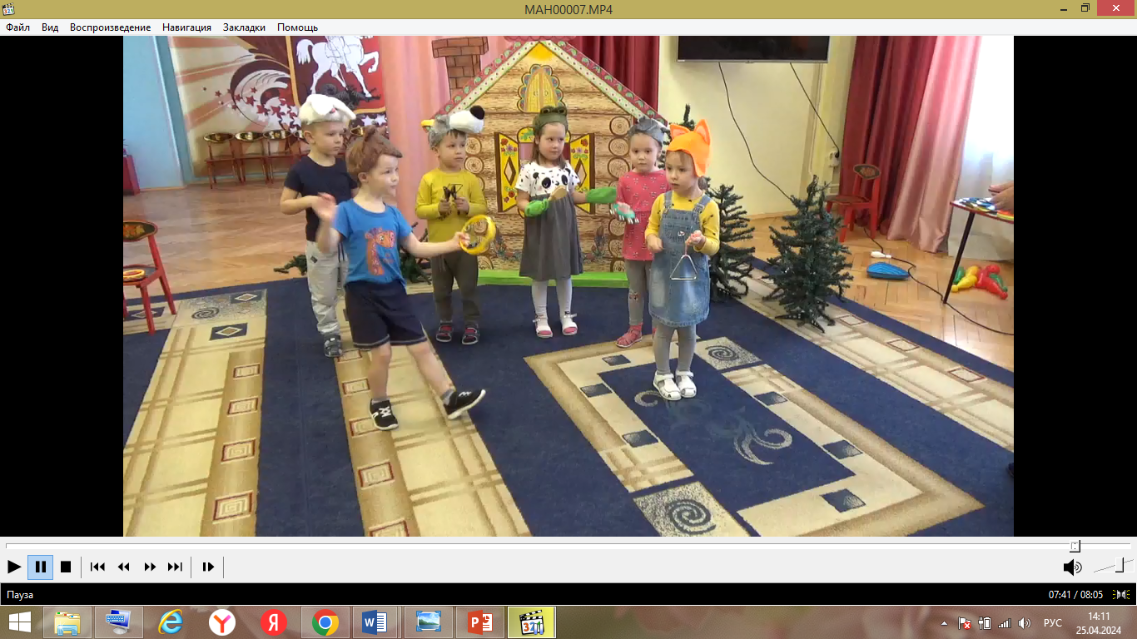
Все дети выходят из теремка и говорят Мишке:
-Мишка, мишка не спеши
Лучше с нами попляши!
Дети берут музыкальные инструменты и все вместе танцуют под музыку.

Slide 20
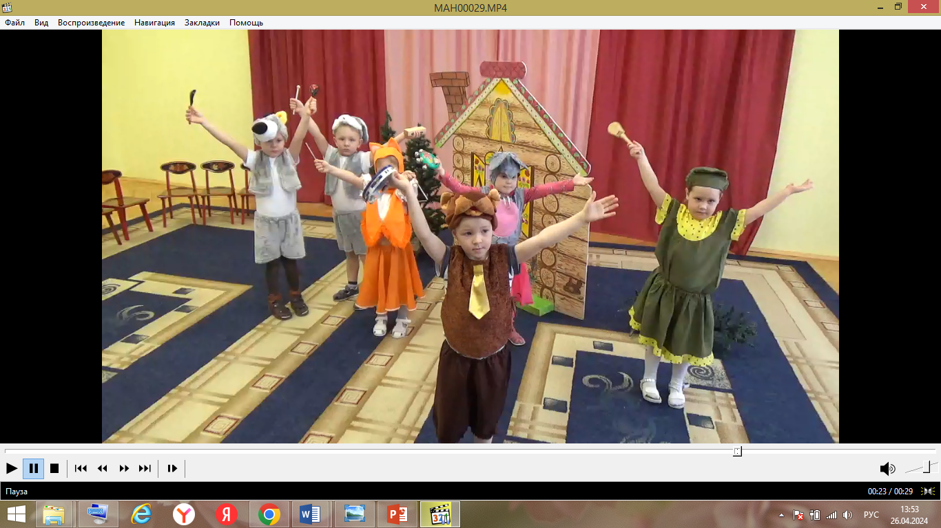

Slide 21
Спасибо за внимание !

